Slide 1
Sağlık Kurumları
3
Prof.Dr. ŞAHİN KAVUNCUBAŞI

Slide 2
Koruyucu sağlık hizmeti veren kurumlar
Sağlık evi
İşyeri revirleri
Sağlık Ocağı
AÇSAP
Dispanserler
Laboratuvarlar
Çevre sağlığı birimleri

Slide 3
Sağlık evi
Ana çocuk sağlığı hizmetleri (gebe ve çocuk izleme)
Sıtma eradikasyon hizmetleri
Hasta takibi ve eğitimi
Aşılama
Aile planlaması hizmetleri
Çevrenin düzenlenmesi ve korunması
Sağlık eğitimi hizmetleri
İlk yardım ve acil tedavi hizmetleri
Sosyal yardım hizmetleri

Slide 4
Sağlık Ocağı
Ana çocuk sağlığı hizmetleri
Bulaşıcı hastalıklarla mücadele
Aile planlaması hizmetleri
Çevre sağlığı hizmetleri
Bağışıklama
Okul sağlığı hizmetleri
Laboratuvar hizmetleri
Sağlık eğitimi hizmetleri
Hasta bakım ve sevk hizmetleri
İlk yardım ve acil tedavi hizmetleri
Sağlık evi hizmetlerinin eşgüdümü ve desteklenmesi

Slide 5
ACSAP
Ana-Çocuk Sağlığı ve Aile Planlaması Merkezleri, ana ve çocuk sağlığı ve üreme sağlığı (aile planlaması dahil) hizmetleri yeterince verilemeyen ve birinci basamak sağlık kuruluşları eksik olan bölgelere öncelik verilerek, il merkezlerinde her 100.000 nüfusa bir adet olmak üzere kurulabilir. Merkezi yerleşim nüfusu en az 30.000 olan ilçe merkezlerinde de bir adet merkez kurulabilmektedir.

Slide 6
ACSAP Görevleri
Aile sağlığı hizmetleri
Çocuk ve adölesan sağlığı hizmetleri
Kadın ve erkek üreme sağlığı hizmetleri (Aile planlaması
hizmetleri dahil)
Poliklinik hizmetleri
Laboratuar hizmetleri
Eğitim hizmetleri
Erken teşhis hizmetleri
Danışmanlık hizmetleri
Kayıt bildirim ve değerlendirme hizmetleri.

Slide 7
Verem Savaşı Dispanseri (1)
Hastanelerden, sağlık ocaklarından, diğer sağlık kuruluşlarından ve tarama ekiplerinden gönderilen hastaların, şüpheli ve semptomlu vakaların klinik, bakteriyolojik ve radyolojik muayenelerini ve tedavilerini yapmak; klinik ve radyolojik olarak şüphelenilip, ancak bakteriyolojik olarak teyit edilemeyenleri hastaneye yollamak.
Sağlık ocakları tarafından tedavileri izlenen hastaların belirli aralıklarla muayenelerini yapıp gerektiğinde hastaneye yollamak.
Bakteriyolojik muayene yapılacak materyalin, laboratuar yönergesine göre bölge tüberküloz laboratuarına zamanında uygun şekilde yollanmasını; gelen sonuçların hasta tedavi kartına, veremli hasta kayıt defterine ve laboratuar defterine işlenmesini sağlamak.
Bölgesinde Verem Savaşı Haftasında ve Dünya Tüberküloz Gününde yapılan duyarlılaştırma ve eğitim kampanyalarının verimini artırmak için önceden plan ve programlar hazırlamak

Slide 8
Verem Savaşı Dispanseri (2)
Dispanser bölgesi veremlilerin arşivini “Dispanser Arşiv İşletmesi Yönetmeliği”ne göre tutmak.
Veremin toplum içinde oranını azaltmak için, bölgesindeki mahalli verem savaşı derneği ile işbirliği yapmak; gönüllülerin hasta takip ve tedavisinde rol almasını sağlamak.

Slide 9
Verem Savaşı Dispanseri
Sağlık ocağı ve sağlık evi personeli tarafından hastaların evde/ayakta tedavilerini izlemek ve hasta ailelerinin kontrol ve eğitim işlerini dispanser hekimleri veya ziyaretçi hemşireleri ile yapmak, denetlemek ve eğitmek.
Bölgesindeki sağlık ocaklarına BCG aşısı yapılması konusunda destek vermek ve eğitimlerini sağlamak.
Bölgesindeki sağlık ocaklarına her ay veremli hastaların isimlerini ve bu hastalara ait tedavi şemalarını bildirmek; bu bilgilerin hastaların kişisel sağlık fişlerine yazılmalarını sağlamak.

Slide 10
Verem Savaşı Dispanseri (2)
Hastalığın gidişini izlemek amacı ile hastaların kontrolünün, muayenesinin ve laboratuar tahlillerinin yapılması için sağlık ocağından, verem savaşı dispanserine gönderilmelerini sağlamak.
Verem tanısı ile tedavi kurumlarından çıkan hastaların inceleme, izleme ve hastane sonrası tedavilerini sağlamak; bu kurumlardan taburcu olan hastaların dispansere bildirilmelerini il koordinatörlüğü aracılığı ile istemek.
Dispanserde kayda aldığı hastayı sağlık ocağına bildirerek, ev halkı tespit fişlerinden temaslılarının yakınlıklarını gösteren liste istemek; bunları kayıtları ile karşılaştırmak; bu temaslıların ocak hekimi tarafında kontrolden geçirilmesini, şüphelilerin dispansere yollanılmasını sağlamak.

Slide 11
Sıtma Savaşı Dispanseri
Sıtmanın il içerisinde dağılımını ve sıklığını tespit etmek; bulaşma ve yayılmasının genel sebeplerini ortaya çıkarmak; bunun için aktif ve pasif sürveyans hizmetlerini düzenlemek; epidemiyolojik araştırmalarla enfeksiyon kaynağını ve bulaşma zincirini tespit etmek; ilgili resmi ve özel kuruluşlarla işbirliği yaparak enfeksiyon zincirinin kırılmasına ve kaynaklarının yok edilmesine çalışmak.
İl sınırında görülen sıtma vakalarının zamanında bildirimlerini sağlamak, bildirim sistemini işler halde tutmak ve aksayan yönlerini gidermek için gerekli önlemleri almak. Nüfus hareketlerini izleyerek hariçten gelebilecek vakaların her hangi bir yayılmaya meydan vermeden, erken teşhis ve tedavilerinin yapılmasını sağlamak.

Slide 12
Deri ve Tenasül Hast. Dispanseri
Poliklinik Hizmetleri: Başvuran kişilerin cinsel yolla bulaşan hastalıklar(CYBH) yönünden muayene ve ayaktan tedavisini yürütür.
Tanı Hizmetleri: CYBH’ın erken tanısını sağlamak üzere gerekli laboratuvar tetkiklerini yapar
Eğitim çalışmaları: Başvuran kişilere korunmaya yönelik bireysel yüz yüze eğitim verir; hedef gruplar belirleyerek toplantı, konferans ve seminerler düzenler; konu ile ilgili eğitim materyali geliştirme çalışmalarında sağlık müdürlüğü ile işbirliği yapar.

Slide 13
Aşılama çalışmaları: Risk gruplarının Hepatit-B aşılama çalışmalarını yürütür.
İl Fuhuşla Mücadele Komisyonu çalışmaları: Dispanser baştabibi, komisyonun doğal üyesi olarak komisyon çalışmalarına katılır
Kayıt-bildirim: Bildirimi zorunlu hastalıkların (AIDS/HIV enfeksiyonu, frengi, hepatit A-B-C) kayıt ve ilgili yerlere bildirimini yapar, görevlendirilmişse genelev çalışanlarının aylık sağlık izlem sonuçlarını bildirir.

Slide 14
KETEM
Hastane bünyesinde kurulurlar.
Erken Teşhis: KETEM’in en önemli kuruluş amacı, kanserin erken teşhisidir. Çeşitli sağlık birimlerinden sevkli olarak gelen ve/veya kendiliğinden başvuran bireylerin genel muayenelerinin yapılarak, kanser yönünden riskli vakaların teşhis için ileri merkezlere sevkinin yapılması sağlanır.
Tarama Hizmetleri: KETEM, ayrıca bölgede, şüpheli olguların belirlenmesi amacıyla tarama hizmetleri de sunmaktadır.
Takip ve Destek Çalışmaları
Sosyal Dayanışma Çalışmaları
Hizmet içi Eğitimi
Halk Eğitimi

Slide 15
Toplum Sağlığı Merkezi ve Toplum Sağlığı Birimi
Aile Hekimliğinin Pilot Uygulandığı İllerde Toplum Sağlığı Merkezleri Kurulması Ve Çalıştırılmasına Dair Yönerge’nin yayınlanmasından sonra, Türkiye’de Toplum Sağlığı merkezleri kurulmaya başlamıştır.
Toplum sağlığı merkezleri nüfusa göre; 20.000 nüfusa kadar “D” tipi, 20.001 - 50.000 nüfusa kadar “C” tipi 50.001 - 100.000 nüfusa kadar “B” tipi ve 100.001 nüfusun üzerinde “A” tipi olarak sınıflandırılır
Toplum sağlığı merkezlerinin görevleri, sağlık ocakları ile büyük ölçüde benzerlik göstermektedir.

Slide 16
Aile Hekimliği ve Aile Sağlığı Merkezi
25. Mayıs. 2010 tarih ve 27591 sayılı Resmî Gazete de yayınlanan Aile Hekimliği Uygulama Yönetmeliği’ne göre aile hekimi, Kişiye yönelik koruyucu sağlık hizmetleri ile birinci basamak teşhis, tedavi ve rehabilite edici sağlık hizmetlerini, yaş, cinsiyet ve hastalık ayrımı yapmaksızın, her kişiye kapsamlı ve devamlı olarak belli bir mekânda vermekle yükümlü, gerektiği ölçüde gezici sağlık hizmeti veren ve tam gün esasına göre çalışan aile hekimliği uzmanı veya Bakanlığın öngördüğü eğitimleri alan uzman tabip veya tabipleri ifade etmektedir.

Slide 17
Aile hekiminin görevleri (1)
Aile hekimi, aile sağlığı merkezini yönetmek, birlikte çalıştığı ekibi denetlemek ve hizmet içi eğitimlerini sağlamak, Bakanlıkça yürütülen özel sağlık programlarının gerektirdiği kişiye yönelik sağlık hizmetlerini yürütmekle yükümlüdür.
Aile hekimi, kendisine kayıtlı kişileri bir bütün olarak ele alıp, kişiye yönelik koruyucu, tedavi ve rehabilite edici sağlık hizmetlerini bir ekip anlayışı içinde sunar.

Slide 18
Aile hekiminin görevleri (2)
Aile hekimi, Bakanlıkça belirlenen usul ve esaslar çerçevesinde;
Çalıştığı bölgenin sağlık hizmetinin planlamasında bölgesindeki toplum sağlığı merkezi ile işbirliği yapar,
Hekimlik uygulaması sırasında karşılaştığı toplum ve çevre sağlığını ilgilendiren durumları bölgesinde bulunduğu toplum sağlığı merkezine bildirir,
Kendisine kayıtlı kişilerin ilk değerlendirmesini yapmak için altı ay içinde ev ziyaretinde bulunur veya kişiler ile iletişime geçer,
Kişiye yönelik koruyucu sağlık hizmetleri ile birinci basamak tanı, tedavi, rehabilitasyon ve danışmanlık hizmetlerini verir,

Slide 19
Aile hekiminin görevleri (3)
Sağlıkla ilgili olarak kayıtlı kişilere rehberlik yapar, sağlığı geliştirici ve koruyucu hizmetler ile ana çocuk sağlığı ve aile planlaması hizmetlerini verir, Periyodik sağlık muayenesi yapar,
Kayıtlı kişilerin yaş, cinsiyet ve hastalık gruplarına yönelik izlem ve taramaları (kanser, kronik hastalıklar, gebe, loğusa, yenidoğan, bebek, çocuk sağlığı, adölesan, erişkin, yaşlı sağlığı ve benzeri) yapar,
Evde takibi zorunlu olan özürlü, yaşlı, yatalak ve benzeri durumdaki kendisine kayıtlı kişilere evde veya gezici/yerinde sağlık hizmetlerinin yürütülmesi sırasında kişiye yönelik koruyucu sağlık hizmetleri ile birinci basamak tanı, tedavi, rehabilitasyon ve danışmanlık hizmetlerini verir,

Slide 20
Aile hekiminin görevleri (4)
Aile sağlığı merkezi şartlarında tanı veya tedavisi yapılamayan hastaları sevk eder, sevk edilen hastaların geri bildirimi yapılan muayene, tetkik, tanı, tedavi ve yatış bilgilerini değerlendirir, ikinci ve üçüncü basamak tedavi ve rehabilitasyon hizmetleri ile evde bakım hizmetlerinin koordinasyonunu sağlar,
Tetkik hizmetlerinin verilmesini sağlar ya da bu hizmetleri verir,
Kendisine kayıtlı kişileri yılda en az bir defa değerlendirerek sağlık kayıtlarını günceller,
Gerektiğinde hastayı gözlem altına alarak tetkik ve tedavisini yapar,
Entegre sağlık hizmetinin sunulduğu merkezlerde gerektiğinde hastayı gözlem amaçlı yatırarak tetkik ve tedavisini yapar,
İlgili mevzuatta birinci basamak sağlık kuruluşları ve resmi tabiplerce kişiye yönelik düzenlenmesi öngörülen her türlü sağlık raporu, sevk evrakı, reçete ve diğer belgeleri düzenler.

Slide 21
Tedavi Hizmetleri
Günübirlik (outpatient)
Yataklı tedavi (inpatient)

Slide 22
Tedavi hizmeti veren kurumlar
Hastaneler (hospitals)
Özel Muayenehaneler
Günübirlik Cerrahi Tedavi Merkezleri
Evde Bakım (homecare)
Hemşirelik Bakım Merkezleri (Nursing homes)
Terminal Dönem Bakım Merkezleri (Hospice)

Slide 23
Özel Muayenehane
Solo uygulama (solo practice)
Grup uygulaması
Tek uzmanlık dalı (single specialty group)
Çok uzmanlık dalı (multi-specialty gruop)

Slide 24
Günübirlik cerrahi merkezleri
Outpatient surgery centers
Emergicenters

Slide 25
Günübirlik ameliyat örnekleri
Genel cerrahi; Biyopsiler, endoskopi, anal fistül, A-V fistül, hemoroidektomi, herni onarımı, laparoskopik kolesistektomi
KBB; Adenoidektomi, yabancı cisim çıkarma, laringoskopi, mastoidektomi, polipektomi, tonsillektomi, timpanoplasti
Kadın doğum; Bartolin kistektomi, serviks biyopsisi, küretaj, polipektomi, laparoskopi, tüp ligasyonu, histeroskopi
Ortopedi; artroskopi, kemik biyopsisi, karpal tunel operasyonu, kapalı redüksiyon, debridman, tetik parmak
Plastik Cerrahi; Rinoplasti, mamoplasti, otoplasti, skar eksizyonu
Çocuk cerrahi; Biyopsi, sünnet, endoskopi, fıtık,
Üroloji; Sünnet, sistoskopi, vazektomi, litotripsi, prostat biyopsisi

Slide 26
Evde bakım
Acaba hastaları, hastanede yatırmadan evlerinde tedavi edebilir miyiz ?

Slide 27
Evde bakım
Evde bakım (home care), sağlık düzeyini iyileştirmek ve yükseltmek için hastalara, ev ortamında sağlık hizmeti ve hizmet donanımının (araç, gereç) sağlanması olarak tanımlanmaktadır

Slide 28
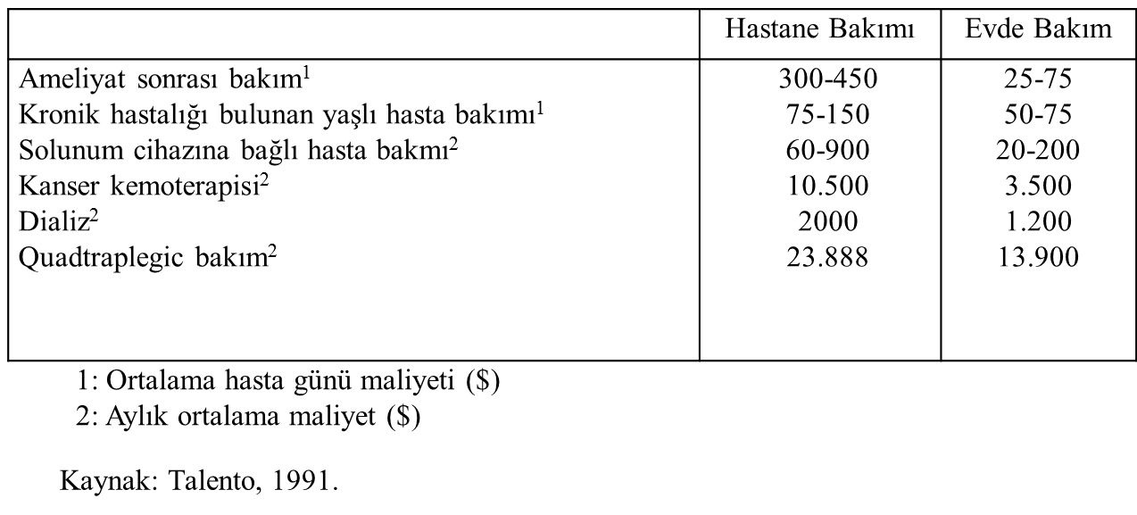
Hastane-Evde Bakım maliyetleri

Slide 29
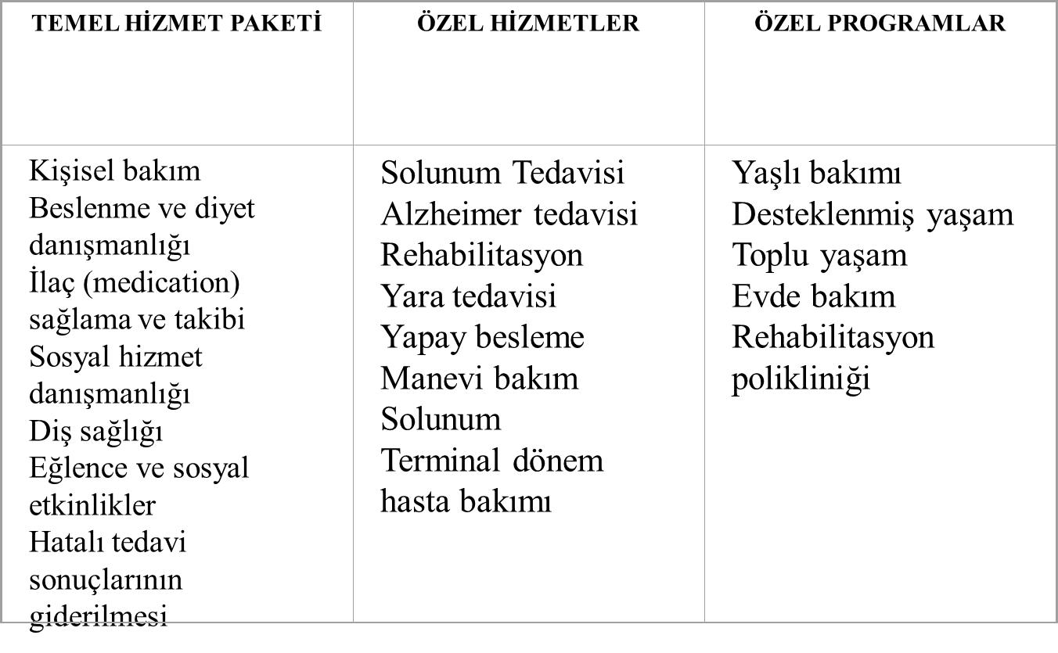
Hemşirelik bakım merkezleri

Slide 30
Terminal Dönem Bakım Merkezleri (Hospice)
Terminal dönem hasta bakım merkezleri de gerçekte tedavi ve rehabilitasyon hizmeti veren kurumlar değildir. Bu kurumlar, temel olarak, yaşama şansı olmayan hastaların hayatlarının son döneminde acı ve ağrı duymadan yaşamalarını sağlamaya çalışmaktadırlar.

Slide 31
Sağlık Yönetim Sistemi (Managed Care)
Sağlık yönetim sistemi, sağlık hizmeti üretimi, sunumu, sigortası ve finansmanının bir arada bulunduğu bir örgütlenmedir.

Slide 32
Sağlık yönetim sistemleri
Sağlığın korunması örgütleri (Health Maintanence Organizations -HMO)
Tercihli Hizmet Organizasyonları (Preferred Provider Organizations –PPO)
Hekim Hastane Organizasyonu (Physician Hospital Organization –PHO)

Slide 33
HMO
Tedavi hizmeti yanında koruyucu hizmetler
Koordineli bakım
Prim esası
Kalite standartları

Slide 34
PPO
Hizmet sunma yerine, hizmet kaynakları ile anlaşarak, üyelerine hizmet satın alan örgütlenmedir.

Slide 35
PHO
Hekim ve hastanelerin ittifak ederek çalıştıkları örgütlenmedir.

Slide 36
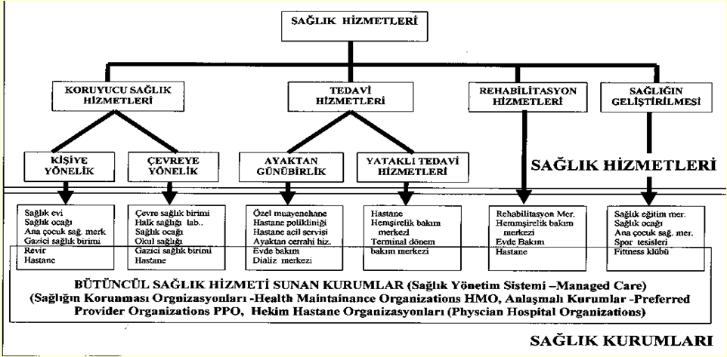
Özet

